Slide 1
Secretaría de Seguridad Ciudadana
AVISO DE PRIVACIDAD

Slide 2
Objetivo general:
Al finalizar el taller de Aviso de Privacidad, los participantes identificarán los conceptos establecidos en la LPDPPSOCDMX para la elaboración y uso del Aviso de Privacidad.

Slide 3
01
CONCEPTOS GENERALES
Datos personales: Cualquier información concerniente a una persona física identificada o identificable. Se considera que una persona física es identificable cuando su identidad pueda determinarse directa o indirectamente a través de cualquier información como puede ser nombre, número de identificación, datos de localización, identificador en línea o uno o varios elementos de la identidad física, fisiológica, genética, psíquica, patrimonial, económica, cultural o social de la persona.
ARTÍCULO 3o

Slide 4
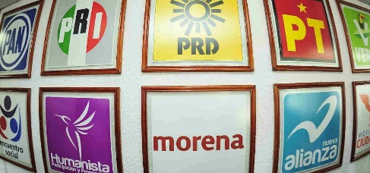
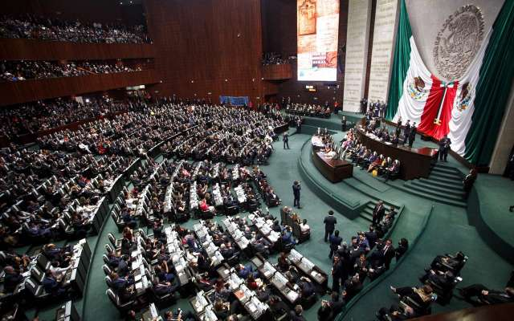
02
Responsable: Cualquier autoridad, entidad, órgano y organismo de los Poderes Ejecutivo, Legislativo y Judicial, Órganos Autónomos, Partidos Políticos, Fideicomisos y Fondos Públicos, que decida y determine finalidad, fines, medios, medidas de seguridad y demás cuestiones relacionadas con el tratamiento de datos personales.
ARTÍCULO 3o

Slide 5
03
Titular: La persona física a quien corresponden los datos
ARTÍCULO 3o

Slide 6
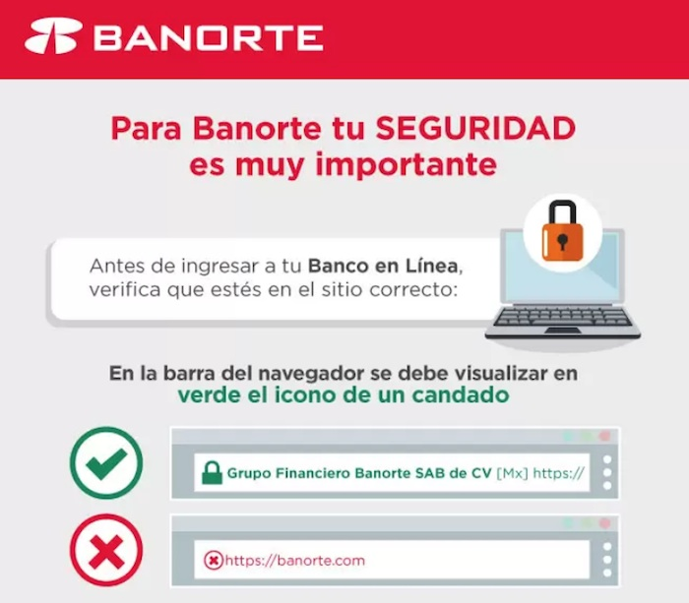
04
Encargado: La persona física o jurídica, pública o privada, ajena a la organización del responsable, que sola o conjuntamente con otras trate datos personales a nombre y por cuenta del responsable;
ARTÍCULO 3o

Slide 7
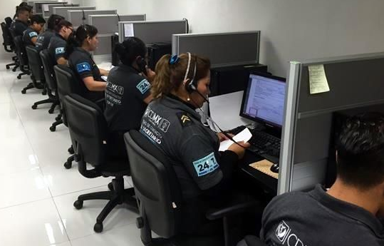
05
Usuario: Persona autorizada por el responsable, y parte de la organización del sujeto obligado, que dé tratamiento y/o tenga acceso a los datos y/o a los sistemas de datos personales.
ARTÍCULO 3o

Slide 8
06
Tratamiento: Cualquier operación o conjunto de operaciones efectuadas sobre datos personales o conjunto de datos personales, mediante procedimientos manuales o automatizados relacionadas con la obtención, uso, registro, organización, estructuración, conservación, elaboración, utilización, comunicación, difusión, almacenamiento, posesión o cualquier otra forma de habilitación de acceso, cotejo, interconexión, manejo, aprovechamiento, divulgación, transferencia, supresión, destrucción o disposición de datos personales
ARTÍCULO 3o

Slide 9
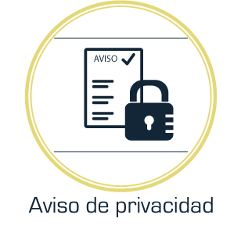
07
¿QUÉ ES UN AVISO DE PRIVACIDAD?
Documento a disposición del titular de los datos personales, generado por el responsable, de forma física, electrónica o en cualquier formato, previo a la recabación y tratamiento de sus datos, con el objeto de informarle sobre la finalidad del tratamiento, los datos recabados, así como la posibilidad de acceder, rectificar, oponerse o cancelar el tratamiento de los mismos
ARTÍCULO 3o

Slide 10
08
PRINCIPIO DE INFORMACIÓN
El Responsable deberá informar al titular de los datos sobre las características principales del tratamiento, la finalidad y cualquier cambio del estado relacionado con sus datos personales y esto se cumple a través del aviso de privacidad (al informar al titular previo a recabar sus datos personales, la existencia y finalidad de los sistemas de datos personales, frac. XII del art.23) .
ARTÍCULO 9o

Slide 11
09
PRINCIPIO DE TRANSPARENCIA
La información relacionada con el tratamiento de datos será accesible y fácil de entender y siempre a disposición del titular.
Principio que se cumple también con el aviso de privacidad, al transparentar al titular el quien (responsable, usuarios y/o en su caso encargado) porque (fundamento legal que faculta al responsable a dar tratamiento a los datos personales), para que (finalidad para la cual serán tratados los datos personales del titular) y como (implementación de medidas de seguridad, técnicas físicas y administrativas, así como mecanismos, medios y procedimientos para ejercer los derechos ARCO) serán utilizados los datos del titular.
ARTÍCULO 9o

Slide 12
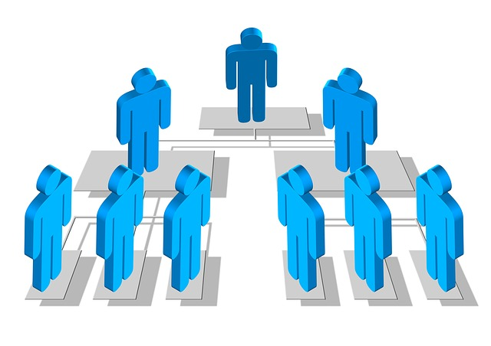
10
¿En qué casos es necesario contar con un aviso de privacidad?
En los casos en los que derivado de las funciones, obligaciones, facultades y/o atribuciones de las áreas administrativas internas del sujeto obligado, se lleve a cabo el tratamiento de datos personales, algunos ejemplos son : La Dirección de Control de Personal, Subsecretaría de Control de Tránsito, Dirección de la Unidad de Contacto del Secretario, etc.

Slide 13
11
¿quién está obligado a emitirlo y ponerlo a disposición?
Todo responsable que trate datos personales deberá informar al titular, a través del aviso de privacidad, la existencia y características principales del tratamiento previo a que sus datos personales sean sometidos a tratamiento, a fin de que pueda tomar decisiones informadas al respecto.
ARTÍCULO 20

Slide 14
12
¿PARA QUÉ SIRVE EL AVISO DE PRIVACIDAD?
El aviso de privacidad tiene como propósito principal establecer y delimitar el alcance, términos y condiciones del tratamiento de los datos personales, a fin de que el titular pueda tomar decisiones informadas con relación a sus datos personales y mantenga el control y disposición de la información que le corresponde. (DERECHO DE AUTODETERMINACIÓN INFORMATIVA)

Slide 15
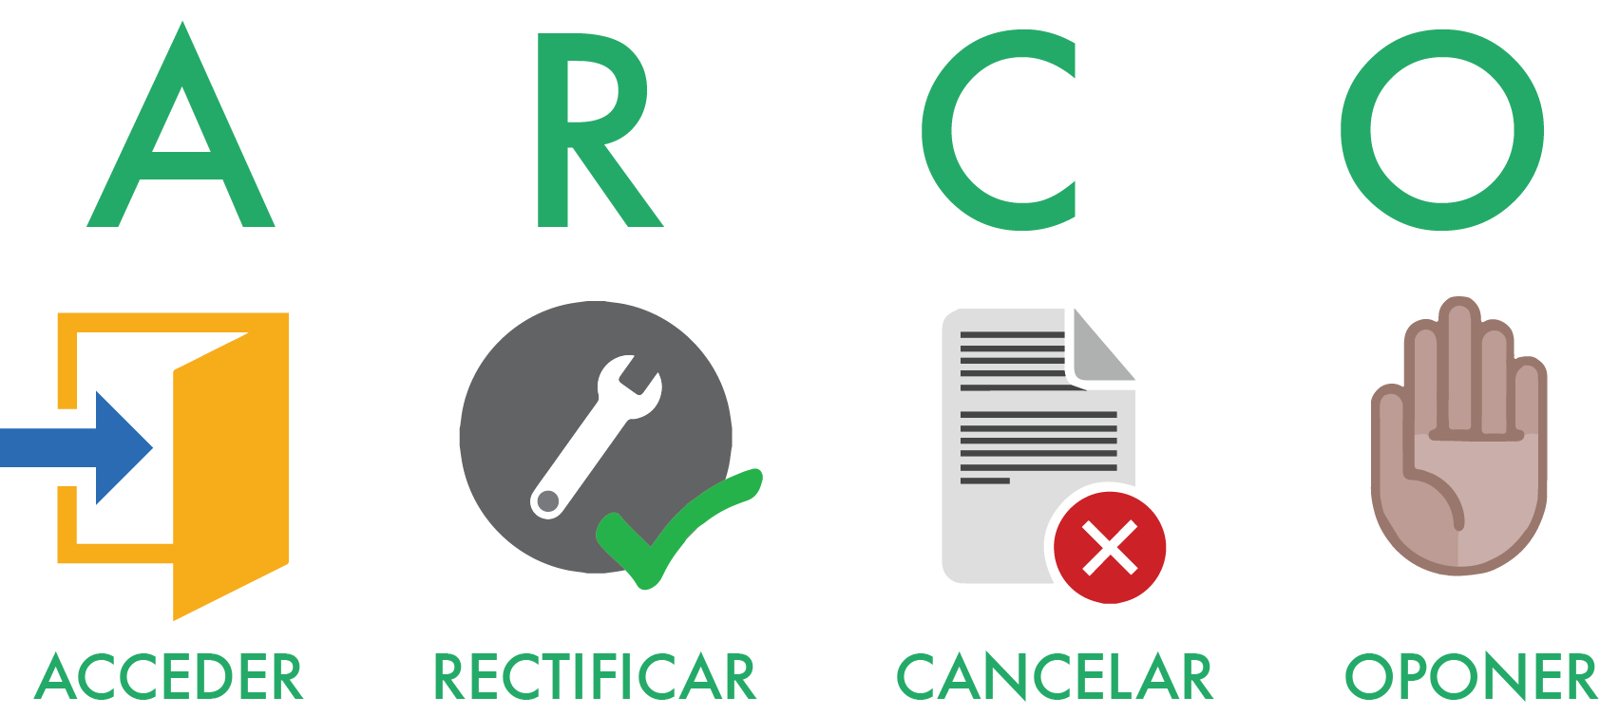
13
Asimismo, el aviso de privacidad permite al responsable transparentar el tratamiento o uso que da a los datos personales que están en su posesión, así como los mecanismos que tiene habilitados para que los titulares ejerzan sus derechos con relación a su información personal, lo que, sin duda, fortalece el nivel de confianza del titular con relación a la protección de sus datos. (PRINCIPIO DE LEALTAD)

Slide 16
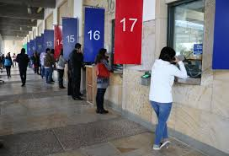
14
¿En qué momento se debe poner a disposición el aviso de privacidad?
De forma personal. (DIRECTA), Los datos personales se obtienen de forma personal cuando el titular los proporciona al responsable o a los usuarios designados por éste de manera, (presencia física de ambos).

Slide 17
15
Ejemplo
De forma personal.
Por ejemplo, cuando el titular de los datos personales acude a la Subsecretaría de Control de Tránsito de la Secretaría de Seguridad Ciudadana responsable del tratamiento de los datos personales y ahí los proporciona cara a cara para realizar la liberación de su vehículo que se encuentra en algún deposito vehicular (Sistema de Datos Personales de Depósitos Vehiculares), en este caso el aviso de privacidad se pone a disposición antes de recabar los datos del titular.

Slide 18
16
Por regla general, el aviso de privacidad deberá ser puesto a disposición del titular previo a la obtención y recabación de los datos personales.
ARTÍCULO 20

Slide 19
17
De forma directa NO PERSONAL.
cuando el titular los proporciona por algún medio que permite su entrega directa al responsable, (NO FÍSICA), entre ellos, medios electrónicos, ópticos, sonoros, visuales o cualquier otra tecnología, como correo postal, Internet o vía telefónica, entre otros.

Slide 20
18
Ejemplo
De forma directa. (NO PERSONAL)
Un ejemplo claro de lo anterior es cuando el titular llena un formato a
través de Internet en el que proporciona su información personal; es el caso de la Dirección General de Carrera Policial en el “Programa de Evaluación de Protocolos de Actuación Policial de la Secretaría de Seguridad Pública de la Ciudad de México” en el cual se pone a disposición el aviso de privacidad en una pantalla emergente antes de llenar el formulario.

Slide 21
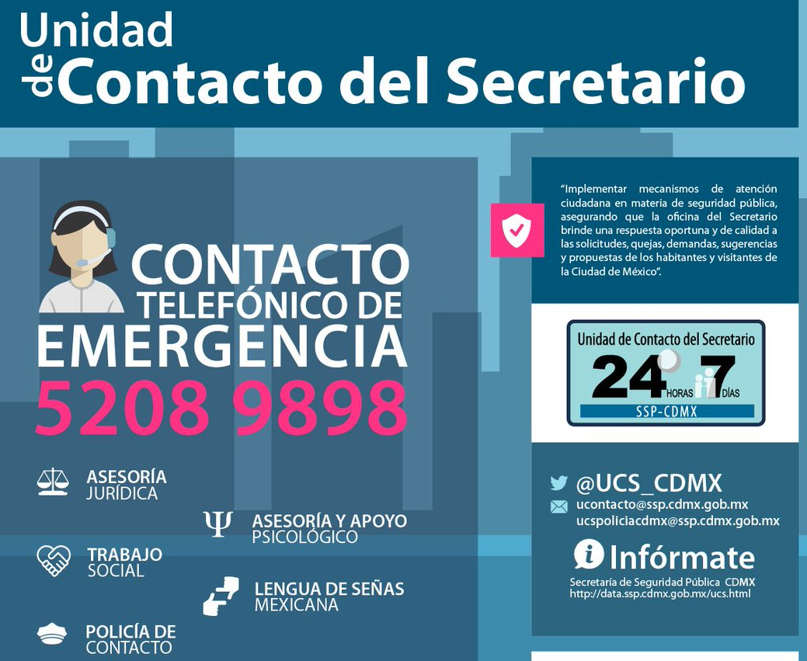
19
EJEMPLO
De forma directa. (NO PERSONAL)
Otro ejemplo es cuando el titular comunica sus datos personales al responsable mediante una llamada telefónica; es el caso de la Dirección de la Unidad de Contacto del Secretario en su sistema de datos personales denominado “Unidad de Contacto del Secretario 24 Horas / 7 Días” el aviso de privacidad completo debería ponerse a disposición en una grabación y antes de pedir los datos personales deberá indicar al titular en donde puede consultar el aviso de privacidad completo.

Slide 22
20
De forma indirecta.
cuando el responsable los obtiene sin que el titular se los haya proporcionado de forma personal o directa,

Slide 23
21
EJEMPLO
De forma indirecta.
Cuando los datos personales se obtienen a través de una fuente de acceso público o una transferencia, un ejemplo es el Sistema del Procedimiento Administrativo Disciplinario que pertenece a la Dirección General del Consejo de Honor y Justicia, el aviso de privacidad se tiene en la entrada del area de audiencias en tamaño cartel o en el caso de mandamientos judiciales.

Slide 24
22
¿Que son las Medidas compensatorias para poner a disposición el aviso de privacidad?
Mecanismos alternos para dar a conocer a los titulares el aviso de privacidad, a través de su difusión por medios masivos de comunicación u otros de amplio alcance, cuando no se haya podido recabar el consentimiento previo al tratamiento de los datos personales de una persona física, sea por emergencias de salud pública, seguridad o desastres naturales, (siempre que el responsable no cuenta con los datos personales necesarios que le permitan tener un contacto directo con el titular, ya sea porque no existen en sus archivos, registros, expedientes, bases o sistemas de datos personales, o bien, porque los mismos se encuentran desactualizados, incorrectos, incompletos o inexactos;)
Artículo 3

Slide 25
23
Modalidad para dar a conocer de manera indirecta el aviso de privacidad.
Cuando resulte imposible dar a conocer al titular el aviso de privacidad, de manera directa o ello exija esfuerzos desproporcionados, el responsable podrá instrumentar medidas compensatorias de comunicación masiva de acuerdo con los criterios establecidos para tal efecto. DOF: 23/01/2018 ACUERDO mediante el cual se aprueban los criterios generales para la instrumentación de medidas compensatorias en el sector público del orden federal, estatal y municipal.
Artículo 20

Slide 26
24
¿Cuáles son las modalidades del aviso de privacidad?
La Ley de Protección de Datos Personales en Posesión de Sujetos Obligados de la Ciudad de México reconoce una modalidad del aviso de privacidad.

Slide 27
25
¿Cuáles son las modalidades del aviso de privacidad?
La Ley General de Protección de Datos Personales en Posesión de Sujetos Obligados reconoce dos modalidades del aviso de privacidad: simplificado e integral.

Slide 28
26
¿Cuáles son los requisitos del aviso de privacidad EN LA LPDPPSOCDMX?
El aviso de privacidad deberá contener la siguiente información (Artículo 21 de la Ley de Protección de Datos Personales en Posesión de Sujetos Obligados de la Ciudad de México):
I. La identificación del responsable y la ubicación de su domicilio.
La Secretaría de Seguridad Ciudadana de la Ciudad de México, a través de la Dirección de Servicios Médicos, con domicilio en Arcos de Belén No. 79, Col. Centro, Piso 8, Alcaldía Cuauhtémoc, C. P. 06000, Ciudad de México, es la responsable del tratamiento de los datos personales recabados.
Artículo 21

Slide 29
27
II. El fundamento legal que faculta al responsable para llevar a cabo el tratamiento;
Con fundamento en los artículos 32 fracción I, II y III del Reglamento Interior de la Secretaría de Seguridad Pública del Distrito Federal; Puntos 5,6,9 y 10 de la Norma Oficial Mexicana NOM-004-SSA3-2012, del Expediente Clínico y de conformidad con lo dispuesto en los artículos 3 fracciones IX, XI y XXXIV, 9, 10, 11 y 19 de la Ley de Protección de Datos Personales en Posesión de Sujetos Obligados de la Ciudad de México, 6 fracciones XII y XXII, 21, 24 fracción XXIII, y 186 de la Ley de Transparencia, Acceso a la Información Pública y Rendición de Cuentas de la Ciudad de México
Artículo 21

Slide 30
28
III. Los datos personales que serán sometidos a tratamiento, así como de la existencia de un sistema de datos personales;
Los datos personales que serán sometidos a tratamiento son los siguientes: Nombre, domicilio particular, teléfono particular, edad, estado civil…; mismos que serán recabados, protegidos y tratados a través del Sistema de Datos Personales denominado “Atención Médica y Asistencial de la Dirección de Servicios Médicos de la Secretaría de Seguridad Pública de la Ciudad de México”.
Artículo 21

Slide 31
29
IV. Las finalidades del tratamiento para las cuales se recaban los datos personales, el ciclo de vida de los mismos, la revocación del consentimiento y los derechos del titular sobre éstos;
Los datos personales recabados serán utilizados con la finalidad de llevar a cabo el registro e integración del expediente clínico de los usuarios que acuden a recibir atención médica integral de primer nivel en las áreas de medicina, enfermería, odontología, psicología y nutrición, así como en las áreas asistenciales de medicina del trabajo y trabajo social pertenecientes a la Dirección de Servicios Médicos.
Artículo 21

Slide 32
30
El ciclo de vida de los datos personales recabados concluye, cuando los datos han dejado de ser necesarios para el cumplimiento de la finalidad antes señalada, no obstante, se tomarán en consideración los aspectos: administrativo, jurídico e histórico de los datos personales, para lo cual se procederá a realizar su supresión conforme a la normatividad aplicable en materia de archivos, de conformidad con lo dispuesto en la Ley de Protección de Datos Personales en Posesión de Sujetos Obligados de la Ciudad de México.
Artículo 21

Slide 33
31
El titular de los datos por sí o a través de su representante, podrá ejercer los derechos de Acceso, Rectificación, Cancelación y/u Oposición al tratamiento de sus datos personales, así como la revocación del consentimiento.
Artículo 21

Slide 34
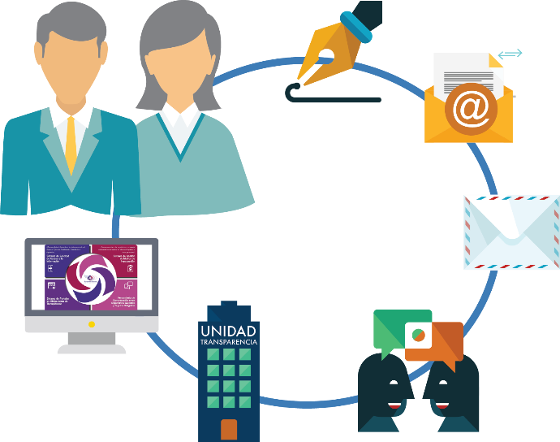
32
V. Los mecanismos, medios y procedimientos disponibles para ejercer los derechos Acceso, Rectificación, Cancelación y Oposición; y
Para ejercer los derechos de acceso, rectificación, cancelación y oposición, así como la revocación del consentimiento, usted podrá acudir directamente ante la Unidad de Transparencia de ésta Secretaría de Seguridad Ciudadana de la Ciudad de México, a través de la Plataforma Nacional de Transparencia (http://www.plataformadetransparencia.org.mx/), por medio del sistema INFOMEX, www.infomexdf.org.mx o bien en el correo electrónico ofinfpub00@ssp.df.gob.mx.
Artículo 21

Slide 35
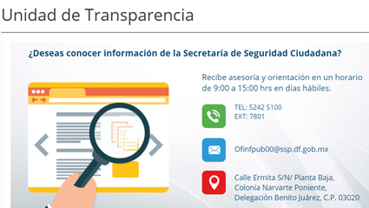
33
Si desea conocer el procedimiento para el ejercicio de estos derechos, puede acudir a la Unidad de Transparencia, enviar un correo electrónico a la dirección electrónica antes señalada o comunicarse al teléfono 52425100 Ext. 7801.
Artículo 21

Slide 36
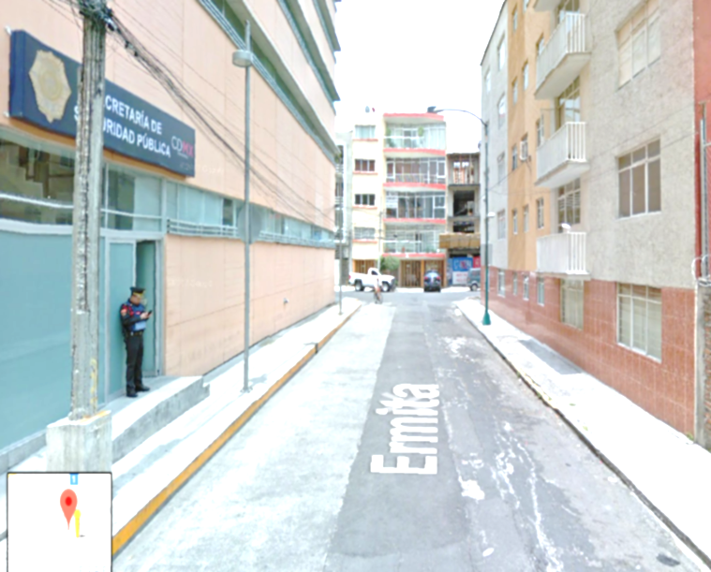
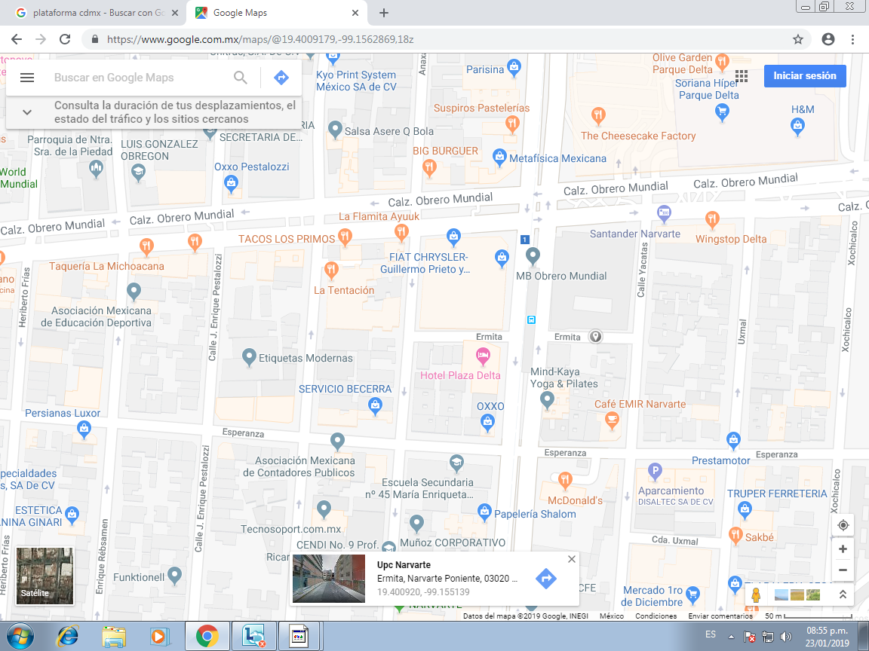
34
VI. El domicilio de la Unidad de Transparencia.
Calle Ermita s/n en la colonia Narvarte Poniente, Alcaldía Benito Juárez, C.P. 03020, Ciudad de México. Usted podrá consultar el aviso de privacidad, así como las modificaciones al mismo, en la siguiente dirección http://data.ssp.cdmx.gob.mx/documentos/transparencia/AvisosPrivacidad/AVISOS.xlsx
Artículo 21

Slide 37
35
¿Cuáles son Los requisitos del aviso de privacidad SIMPLIFICADO?
El Aviso de Privacidad SIMPLIFICADO deberá contener:
La denominación del responsable;
La Secretaría de Seguridad Ciudadana de la Ciudad de México, a través de la Dirección de Recursos Humanos con domicilio en calle Arcos de Belém 79, Colonia Centro, Alcaldía Cuauhtémoc, Ciudad de México, C.P. 06000, es la responsable del tratamiento de los datos personales recabados mediante el sistema de datos personales denominado “Sistema Integral de Recursos Humanos”, los cuáles serán protegidos conforme a lo dispuesto en la Ley General de Protección de Datos Personales en Posesión de Sujetos Obligados y demás normatividad que resulte aplicable.
ARTÍCULO 27 Ley General de Protección de Datos Personales en Posesión de Sujetos Obligados

Slide 38
36
¿Cuáles son las modalidades del aviso de privacidad?
II. Las finalidades del tratamiento para las cuales se obtienen los datos personales, distinguiendo aquéllas que requieran el consentimiento del titular;
Los datos personales recabados serán utilizados con la finalidad de la integración del expediente personal del ciudadano que va a ingresar a laborar a la Secretaría de Seguridad Pública del Distrito Federal, a efecto de llevar a cabo el movimiento de alta de nuevo ingreso o reingreso según corresponda en el Sistema Integral Desconcentrado de Nómina (SIDEN), mismo que contendrá datos y documentos de ingreso, permanencia, actualización, desarrollo en la dependencia, movimientos de personal, otorgamiento de prestaciones y demás análogos con documentación probatoria para tal efecto, así como su actualización.
ARTÍCULO 27 Ley General de Protección de Datos Personales en Posesión de Sujetos Obligados

Slide 39
37
¿Cuáles son las modalidades del aviso de privacidad?
III. Cuando se realicen transferencias de datos personales que requieran consentimiento, se deberá informar:
a) Las autoridades, poderes, entidades, órganos y organismos gubernamentales de los tres órdenes de gobierno y las personas físicas o morales a las que se transfieren los datos personales, y
b) Las finalidades de estas transferencias;
Se informa que no se realizarán transferencias de datos personales, salvo aquéllas permitidas y contempladas en la Ley de Protección de Datos Personales en Posesión de Sujetos Obligados de la Ciudad de México, debidamente fundadas y motivadas.
ARTÍCULO 27 Ley General de Protección de Datos Personales en Posesión de Sujetos Obligados

Slide 40
38
IV. Los mecanismos y medios disponibles para que el titular, en su caso, pueda manifestar su negativa para el tratamiento de sus datos personales para finalidades y transferencias de datos personales que requieren el consentimiento del titular, y
Para ejercer los derechos de acceso, rectificación, cancelación y oposición, así como la revocación del consentimiento Usted podrá acudir directamente ante la Unidad de Transparencia de ésta Secretaría de Seguridad Ciudadana de la Ciudad de México, ubicada en Calle Ermita s/n en la colonia Narvarte Poniente, Alcaldía Benito Juárez, C.P. 03020, Ciudad de México a través de la Plataforma Nacional de Transparencia (http://www.plataformadetransparencia.org.mx/), por medio del sistema INFOMEX, www.infomexdf.org.mx o bien en el correo electrónico ofinfpub00@ssp.df.gob.mx.
ARTÍCULO 27 Ley General de Protección de Datos Personales en Posesión de Sujetos Obligados

Slide 41
39
Si desea conocer el procedimiento para el ejercicio de estos derechos, puede acudir a la Unidad de Transparencia, enviar un correo electrónico a la dirección electrónica antes señalada o comunicarse al teléfono 52425100 Ext. 7801.
ARTÍCULO 27 Ley General de Protección de Datos Personales en Posesión de Sujetos Obligados

Slide 42
40
V. El sitio donde se podrá consultar el aviso de privacidad integral.
Usted podrá consultar el aviso de privacidad, así como las modificaciones al mismo, en la siguiente dirección http://data.ssp.cdmx.gob.mx/documentos/transparencia/AvisosPrivacidad/AVISOS.xlsx
ARTÍCULO 27 Ley General de Protección de Datos Personales en Posesión de Sujetos Obligados

Slide 43
41
¿Cuáles son las requisitos del aviso de privacidad integral?
El Aviso de Privacidad INTEGRAL además de lo dispuesto en las fracciones del artículo anterior, al que refiere la fracción V del artículo anterior deberá contener, al menos, la siguiente información:
El domicilio del responsable;
II. Los datos personales que serán sometidos a tratamiento, identificando aquéllos que son sensibles;
III. El fundamento legal que faculta al responsable para llevar a cabo el tratamiento;
ARTÍCULO 28 Ley General de Protección de Datos Personales en Posesión de Sujetos Obligados

Slide 44
42
¿Cuáles son las modalidades del aviso de privacidad?
IV. Las finalidades del tratamiento para las cuales se obtienen los datos personales, distinguiendo aquéllas que requieren el consentimiento
del titular;
V. Los mecanismos, medios y procedimientos disponibles para ejercer los derechos ARCO;
VI. El domicilio de la Unidad de Transparencia, y
VII. Los medios a través de los cuales el responsable comunicará a los titulares los cambios al aviso de privacidad.
ARTÍCULO 28 Ley General de Protección de Datos Personales en Posesión de Sujetos Obligados

Slide 45
43
¿Por qué medios se puede difundir el aviso de privacidad?
Formato impreso
Electrónico o digital (pagina de internet)
Óptico o visual (proyección en pantallas o difusión de carteles)
Sonoro (vía telefónica)

Slide 46
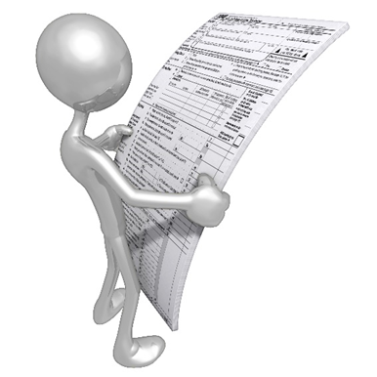
44
¿Cuáles son las características generales que deberá cumplir el aviso de privacidad en cuanto a su diseño y
presentación?
Para que el aviso de privacidad cumpla de manera eficiente con su función de informar, deberá estar redactado y estructurado de manera clara, sencilla y comprensible, esto implica lo siguiente:
No usar frases inexactas, ambiguas o vagas, como “entre otros”, “como por ejemplo” o “de manera enunciativa más no limitativa”.
ARTÍCULO 20

Slide 47
45
No incluir textos o frases que induzcan al titular, de manera engañosa o fraudulenta, a seleccionar una opción en específico, por ejemplo, “Le recomendamos que nos autorice el uso de su información personal sin restricción alguna, para ser más eficientes en nuestro servicio”.
ARTÍCULO 20

Slide 48
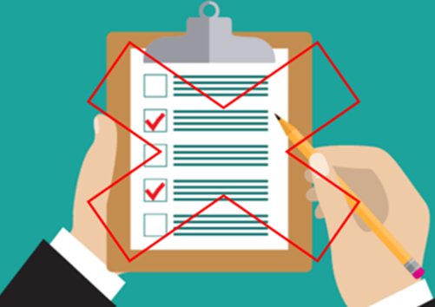
46
No incluir casillas u otros mecanismos similares que estén marcados previamente, que obliguen a los titulares a desmarcarlos para modificar la condición ahí establecida.
ARTÍCULO 20

Slide 49
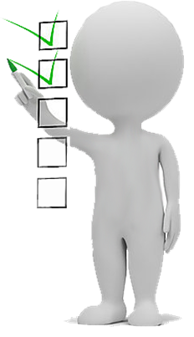
47
No remitir al titular a textos o documentos que no estén disponibles, por ejemplo, a hipervínculos deshabilitados o que no contengan la información señalada.
Deberá ser legible y visible.
ARTÍCULO 20

Slide 50
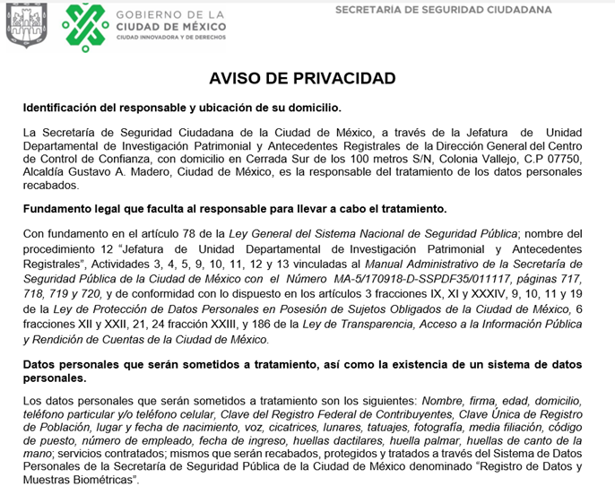
48
EJEMPLO de aviso de privacidad
ARTÍCULO 21

Slide 51
49
ARTÍCULO 21

Slide 52
50
Nota: si bien la Ley de Protección de Datos Personales en Posesión de Sujetos Obligados de la Ciudad de México, no contempla en el contenido del aviso de privacidad (artículo 21), un apartado sobre Transferencias y Remisiones de datos personales, en los avisos de privacidad de esta Secretaría se incluyó dicho apartado con la finalidad de complementarlo, ya que la Ley General de Protección de Datos Personales en Posesión de Sujetos Obligados si lo contempla(artículo 27).

Slide 53
DIRECCIÓN EJECUTIVA DE LA UNIDAD DE TRANSPARENCIA
Lic. Ismael Mac Donald Argonza
Subdirector de Transparencia
Ext. 7112 y 7250
imacdonald@ssp.cdmx.gob.mx

Slide 54
TALLER DE AVISO DE PRIVACIDAD

